Slide 1

惠灵顿教育学院 Faculty of Education

Slide 2
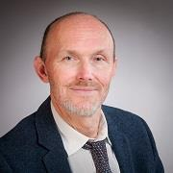
教育学院院长， Stephen Dobson教授 Kia ora, welcome,欢迎, Talofa lava, Kia orana, Mālō e lelei, Ni sa bula vinaka, Faka‘alofa lahi atu, Fakatalofa atu, Kam na mauri, Gud de tru, Kaselehlie, Halo olgeta, Ia orana, Aloha mai eاهلا و سهلا,,Selamat datang. 在2021 《泰晤士高等教育》教育专业排名全球73位，惠灵顿教育学院历史悠久，有着高质量的教学，学习，科研，和与社会紧密接轨的历史传统。我们共有1000名学生和70名员工。

Slide 3
愿景
We are committed to Te Tiriti o Waitangi (the Treaty of Waitangi).
我们为社会和生态正义而教育。
我们承担着转型研究，重点在教师教育，教育心理学和教育研究。
我们为学生的终身学习进行教学和准备。
我们参与文化合作，加强和增强我们与当地社区，本国和国际的关系。

Slide 4
我们的课程
初级教师教育（幼儿教育，小学，初中）
教育学研究
教育心理学
教育学硕士和中学领导力硕士
教育学博士（ PhD and Professional Doctorate EdD ）

Slide 5
科研领域
参考我们过去的成果，展现现在的科研方向
Looking to our past to understand the present | Wellington Faculty of Education | Victoria University of Wellington (wgtn.ac.nz)
幼教老师，也是重要工作者
ECE Teachers Essential Workers in all but Name | Newsroom
科研表明，学校未能找出高能力的理科学生
Schools are failing to identify high-ability science students, research shows | News | Victoria University of Wellington (wgtn.ac.nz)
讲故事可能有助于青少年摆脱新冠病毒的影响
Fears loom for teens undergoing vital brain development during COVID. Telling stories might help (theconversation.com)

Slide 6
Te Kura Māori
Te Kura Māori是一个由毛利人，太平洋学者，老师，研究者和学生组成的学术组织，致力于提高人们对新西兰和太平洋地区土著教育的认识和理解。
作为学院里毛利文化的守护者，毛利学者参与科研，教学和专业学习，以促进和推广毛利文化。
作为学院里太平洋教育的提倡者，我们作为学术老师跟在新西兰整个地区的太平洋联盟紧密合作，并就太平洋教育提案展开科研活动，提供案例指导。

Slide 7
我们的研究所
幼儿教育研究所(1995)
该研究所通过以下方式推进幼儿教育的卓越性:
科研
政策研究
信息服务
幼儿教育研究所通过与其成员在这些领域的参与，与幼儿教师教育和幼儿教育职业发展保持着紧密的联系。

Slide 8
我们的诊所
自闭症诊所 (2019)
诊所工作人员:
与患有或怀疑患有自闭症的五岁以下儿童，他们的家人和whānau（毛利语‘家’）,看护者和老师沟通合作。工作人员还与治疗室和其他医护人员一起工作。
广泛采用早期丹佛干预模式（ESDM），一种基于游戏的行为疗法。通过与父母、护理者和治疗师的有趣、自然的互动，ESDM可以帮助患有或疑似患有自闭症的幼儿加快学习和技能发展。

Slide 9
我们的诊所
计划重建教育心理诊所(2022)
教育心理诊所将提供：
为资源不足的社区提供必要的服务，
心理健康需求的公平性，以及
教育心理学课程的提升与机会
此诊所将有长期的潜力成为一个研究型诊所，尤其给在新西兰的学生和老师提供在此领域里的发展和前沿知识。

Slide 10
我们的实验室
虚拟学习实验室（将于2022年建立）
该实验室将在全校开展高等教育研究，并：
组织研究活动；
关于大学教学方法，建立强大的科研文化；
寻求国家和国际的专项资金机会；
与国内和国际合作伙伴建立高质量的战略研究关系。

Slide 11
未来规划的虚拟合作中心
中国，首都师范大学卓越中心（进展中）

Slide 12
战略项目
在社区/行业/学校/幼教中心开展有针对性的活动
建立科研领导能力
发展策略:
毛利人研究中心
太平洋岛民研究中心
国际发展战略
有关宽容和和平的特殊项目

Slide 13
国内/国际关系
新西兰国内:
Te Kura (国家远程教育提供者, 23000 学生)
教育评审办公室
新西兰教育部
新西兰教育研究政府部门
新西兰证书认证局
新西兰教学委员会
中学教师协会 (代表中学老师)
新西兰教育机构 (代表幼教和小学老师的教师联盟)
新西兰海外:
渥太华大学
香港教育大学
南澳大学
雅加达国立伊斯兰大学
雅加达内盖里大学

Slide 14
卓越中心—面向未来的教育
在2020年签署了在线卓越中心-面向未来教育的合作备忘录，以惠灵顿维多利亚大学为主导，合作伙伴有:
雅加达国立伊斯兰大学
雅加达内格里大学
南澳大学

Slide 15
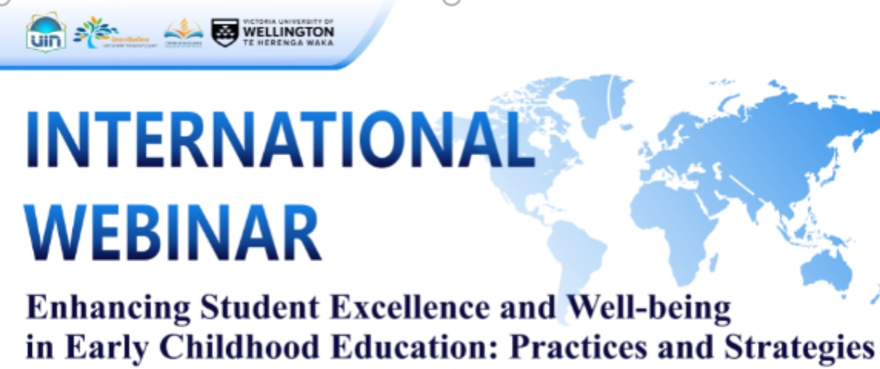
卓越中心– 面向未来的教育 – 活动
教育心理学专家 Dr Amarie Carnett and Dr Kelly Carrasco为主导，介绍课堂环境中推进亲社会行为的干预措施

Slide 16

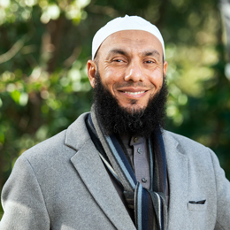
卓越中心– 面向未来的教育 – 活动
南澳大学的伊斯兰思想与教育中心的主任， Dr Professor Mohamad Abdalla，是卓越中心备忘录里合作方主要代表之一

Slide 17

卓越中心– 面向未来的教育 – 活动
惠灵顿维多利亚大学，教育学院院长Professor Stephen Dobson，雅加达国立伊斯兰大学，教育学院院长Dr Sururin ，是卓越中心备忘录里重要的两位合作方代表。

Slide 18
校内相关课程/培训
语言学与应用语言学学院（LALS）
LALS以本科课程提供TESOL，语言学和语言学习的专业而闻名。
LALS老师领导并参与语言，语言使用，语言学习，语言教学和评估方面的研究。
该学院积极参与东南亚，东亚以及新西兰的ESOL教师的培养和职业发展。

Slide 19
校内相关课程/培训
大学语言中心 （ELI）
ELI提供学术英语课程，为职前教师提供TESOL研究生证书，以及提供一系列定制课程。
ELI师资拥有极其丰富的培训经验，参与各大公共机构和私人企业的培训。
在新西兰惠灵顿提供的课程有：
从1961年开始，为本科和研究生提供学生英语课程；为TESOL研究生证书课程提供职前教师教育课程。
从1991年开始，为东盟和蒙古政府官员提供规定主题的英语课程。
从2000年开始，为来自中国，印度尼西亚、太平洋岛国、泰国、沙特阿拉伯和越南的中小学，高中教师和大学讲师提供在职教师教育方案。
自2004年以来，为失业人士和尚未就业的技术移民开办了工作上相关的交流课程

Slide 20
校内相关课程/培训
大学语言中心 （ELI）
海外或者远程提供的课程:
2006年至2016年，在越南胡志明校区为学生开设学术英语课程.
2006年至2010年，为阿曼教育部的5所应用高等学院提供学术英语课程。
自2013年起，在东盟地区为东盟举办为期四周的英语课程，或者提供英文的亚太经济合作组织（APEC）课程。
自2012年以来，为太平洋和东盟地区的政府官员定制英语课程。

Slide 21
我们的客座教授
我们院系有国内和国际化的客座教授:
来自南澳大学的客座教授Professor Lester-Irabinna Rigney,在太平洋地区，新西兰，台湾和加拿大拥有20年以上的土著教育研究经验。
客座研究员Tahir Nawaz是一位在新西兰知名的且备受尊敬的伊斯兰联盟成员，在2019年基督城两座清真寺发生大规模枪击事件后，他向新西兰政府提供了咨询。

Slide 22
Tūngia te ahi o te mātauranga
Kia tipu ai
Kia manahana ai te katoa
Kua mutu te tangi o tēnei manu
He mihi tēnei kia koutou
I haramai ki te whakanui tāku kōrero
Tēnā koutou, tēnā koutou, tēnā koutou katoa
As-salam alaykom (peace be upon you)
（毛利语的结束）
点燃学习之火
培养他们，让他们成长
给所有人温暖和光明
那只鸟停止说话了
你的出席增强了我的演讲
谢谢，谢谢，谢谢大家
As-salam alaykom (peace be upon you)
（毛利语的结束）

